Slide 1


_{Subtitutions}
1 Cplusplus
2 Opta
3 Ravesli JR
4 Understat
5 Stack Over-Flow
6 Fbreaf
7 Guardian
8 The Atlethic
9 StatsBomb

Slide 2


Философия ожидаемых голов: революционный способ анализа футбола
Brentford FC был лидером в этой области; их подход, основанный на данных, привел их к первому в истории повышению в Премьер-лигу. За последние пять лет небольшая команда из Западного Лондона получила более 150 млн фунтов стерлингов дохода от трансферов, используя метод ожидаемых голов при подборе игроков.
Ожидание:
Реальность:

Slide 3
Почему С++. Сравнение языков
SQL —если данные уже лежат в таблицах, то это скорее везение
Язык R разрабатывался целенаправленно для специалистов по статистике, а посему оснащён качественной визуализацией данных. При этом, со значительным перевесом лидируют вопросы академического характера: в первую очередь, R — это язык с богатым набором библиотек по машинному обучению и статистике, что особенно важно в исследовательских целях.
C++ подходит для вычислительных задач благодаря высокой производительности и возможности оптимизации. Язык обладает низкоуровневыми возможностями управления памятью, что позволяет эффективно работать с большими наборами данных. Однако у C++ меньше библиотек для анализа данных.

Slide 4

Положение серьезное, но отнюдь не безнадежное, – отозвался Бегемот, – больше того: я вполне уверен в конечной победе. Стоит хорошенько проанализировать положение.

Slide 5
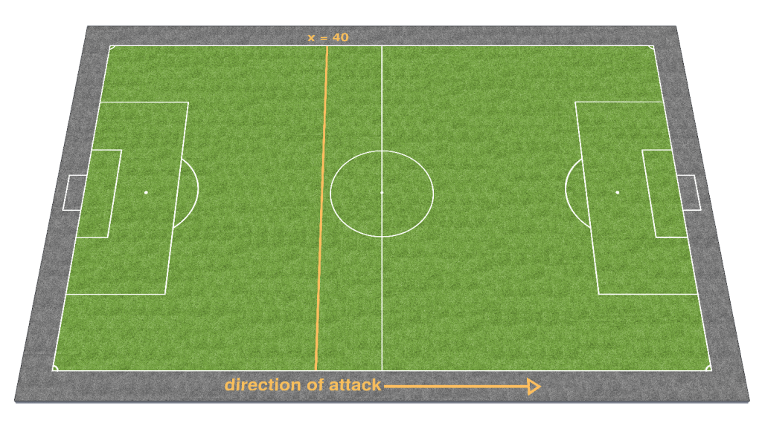
Defensive Metrics: Measuring the Intensity of a High Press: PPDA
Defensive Actions
Opta defined events:
Tackles
Interceptions
Challenges (failed tackles)
Fouls
PPDA = Number of Passes made by Attacking Team / Number of Defensive Actions

Slide 6
Библиотеки
curl и json очень полезны если нужно автоматически получать данные с сайтов или обрабатывать их в формате JSON, а не только вручную качать CSV.
json — библиотека для работы с JSON в C++
Это простая и очень удобная заголовочная библиотека, которая превращает JSON-файл
В комбинации может выглядеть так:
1. libcurl скачивает JSON с сайта или API.
2. json парсит его в C++-объекты.
3. Обрабатываем xG, счёт, имена команд и т.д, используя llvm, gcc, clang.
4 Используем Gnuplot, чтобы это нарисовать, или сохраняем в CSV.
CSV (Comma-Separated Values) — текстовый формат, где значения полей разделяются запятыми (или другим символом‑разделителем), а новые строки обозначают новые записи

Slide 7
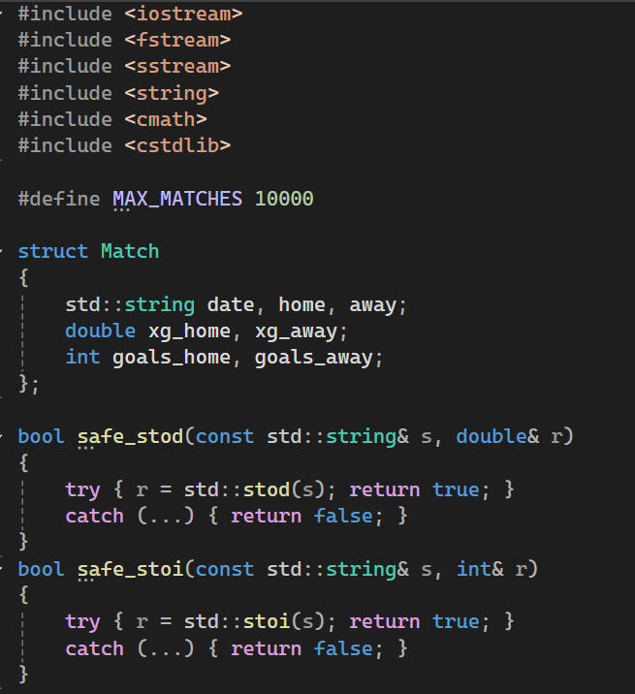
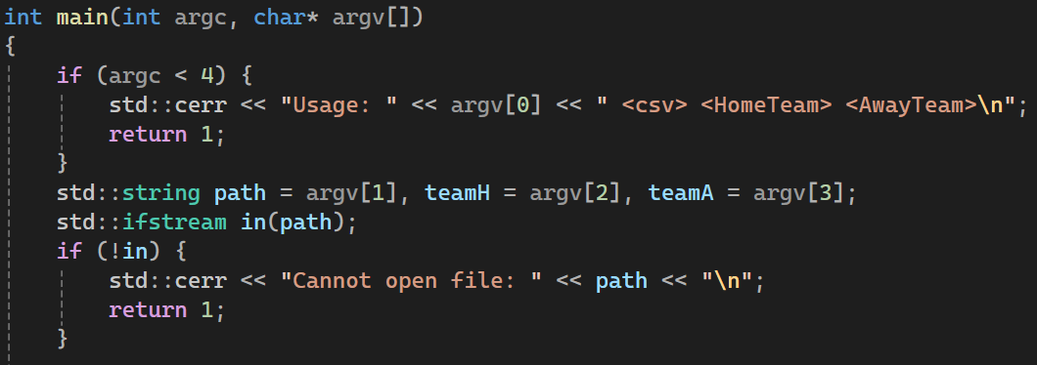

Slide 8
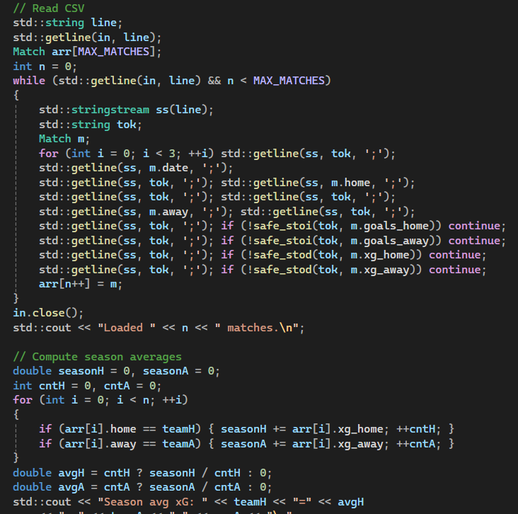

Slide 9
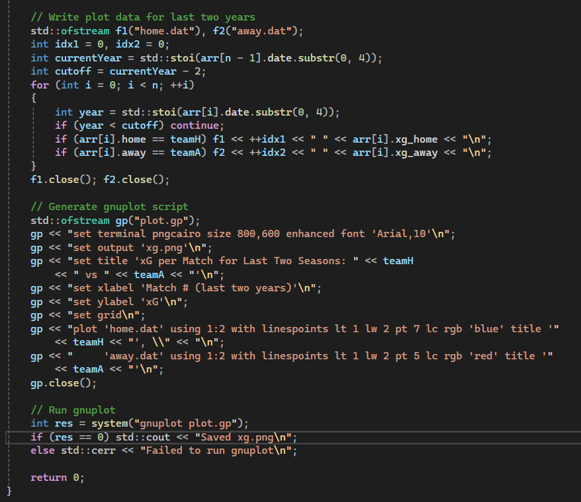

Slide 10


